Slide 1
Stunt riders.
Autores:
Ludwin Mayorga
Duvan Mendez
Cristian Barreto
Santiago Valbuena

Slide 2
Contenido
Objetivo del proyecto
Diseño de la base de datos
Software utilizado
Ordenamiento de carpetas
Funcionalidades
Reglas del negocio (pruebas)

Slide 3

Objetivo general
Construir un sistema de información para la tienda Stunt Raiders, ubicada en la ciudad de
Bogotá, localidad Santafé orientado a la web.

Slide 4

Diseño de la base de datos

Slide 5
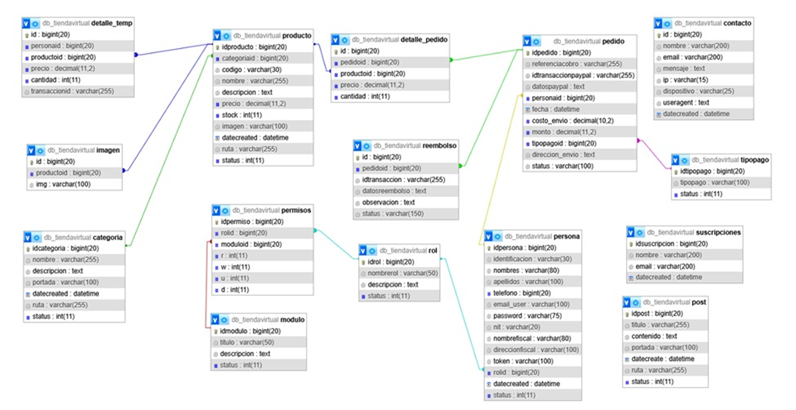

Base de datos
Tiempo: Explicación máximo 2 min.

Slide 6
Herramientas o software utilizado

Slide 7
Herramientas o software utilizado
Sistema operativo sobre el que opera: Windows 11
Software Web Server: Infinity free
Gestor de base de datos relacional: MySQL
Entorno de desarrollo integrado o Editor de código (definir si es entorno o editor):
Laravel (si se usaron, definir para que se utiliza ese framework):
Lenguajes de programación: PHP
Arquitectura: MVC
Sistema de control de versiones: Git hub – Git desktop
Metodología de desarrollo: Scrum
Tiempo: Máximo 5 min.

Slide 8




Herramientas o software utilizado

Slide 9
Ordenamiento de carpetas
Patrón de diseño
Paradigma de programación

Slide 10
📁 Models/
├── CategoriaModel.php # Manejo de datos de categorías de productos
├── ClientesModel.php # Gestión de datos de clientes/usuarios
├── ContactoModel.php # Modelo para formularios de contacto
├── DashboardModel.php # Datos para panel administrativo
├── HomeModel.php # Datos para página principal
├── LoginModel.php # Autenticación y sesiones
├── PedidosModel.php # Gestión de pedidos/órdenes
├── ProductosModel.php # Manejo de productos del catálogo
├── RolesModel.php # Sistema de roles y permisos
├── UsuariosModel.php # Gestión de usuarios del sistema
└── ...otros modelos
📁 Views/
├── Categorias/ # Vistas de gestión de categorías
├── Clientes/ # Interfaces de cliente
├── Contacto/ # Formularios de contacto
├── Contactos/ # Gestión de contactos
├── Dashboard/ # Panel administrativo
├── Errors/ # Páginas de error
├── Login/ # Interfaces de autenticación
├── Nosotros/ # Página "Acerca de"
├── Paginas/ # Páginas estáticas
├── Productos/ # Catálogo y detalles de productos
├── Roles/ # Administración de roles
└── ...otras vistas

Slide 11
📁 Controllers/
├── Categorias.php # Control de operaciones de categorías
├── Clientes.php # Lógica de control de clientes
├── Contacto.php # Procesamiento de formularios
├── Cookies.php # Manejo de cookies
├── Dashboard.php # Control del panel admin
├── Errors.php # Manejo de errores
├── Home.php # Controlador página principal
├── Login.php # Control de autenticación
├── Nosotros.php # Control página "Nosotros"
├── Permisos.php # Control de permisos
├── Productos.php # Control del catálogo
├── Roles.php # Control de roles
├── Usuarios.php # Control de usuarios
└── ...otros controladores
📁 Helpers/
└── Helpers.php # Funciones auxiliares reutilizables
📁 Assets/
├── 📁 css/ # Hojas de estilo CSS
├── 📁 images/ # Imágenes del sistema
└── 📁 js/ # Scripts JavaScript
📁 Libraries/
├── 📁 Core/ # Núcleo del framework
└── ...otras librerías
📁 Config/
└── Config.php # Configuración de base de datos y sistema

Slide 12
Funcionalidades

Slide 13
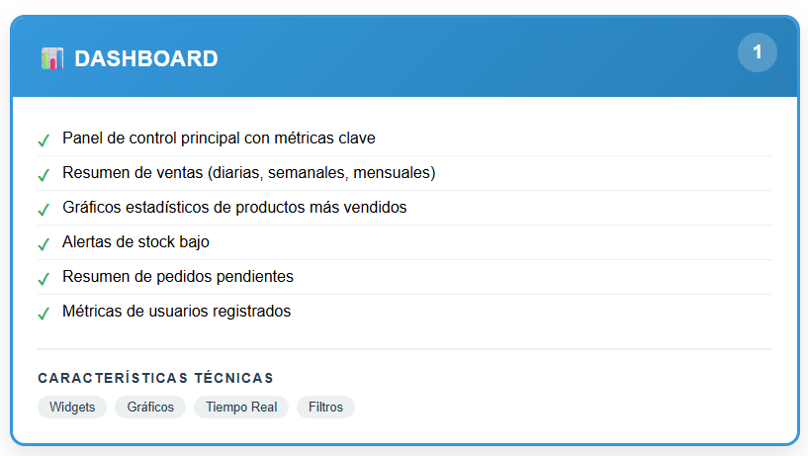
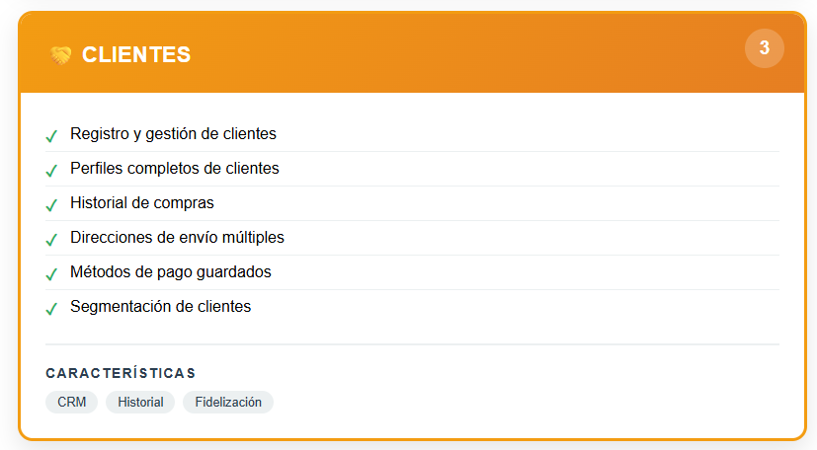
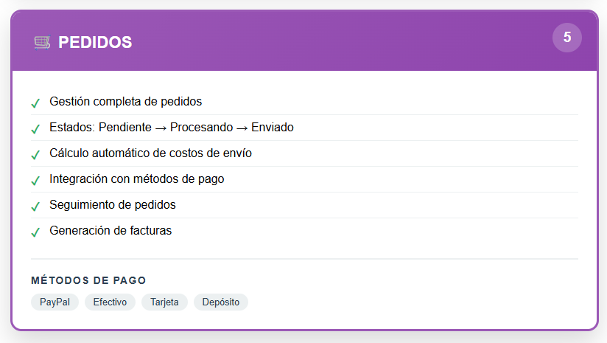
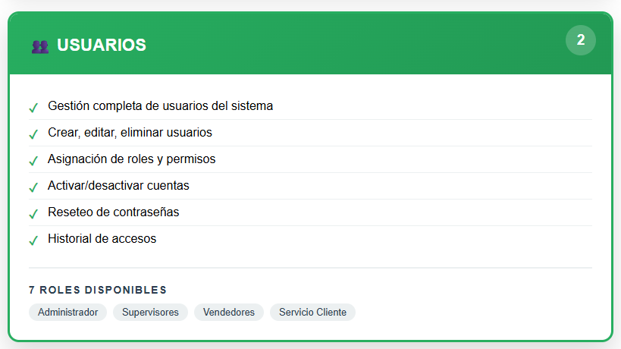
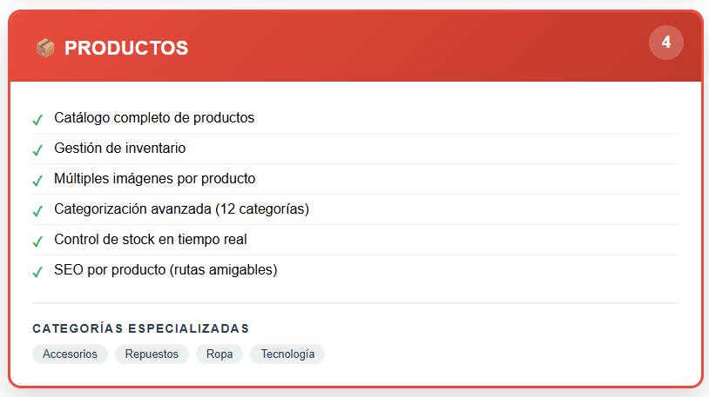
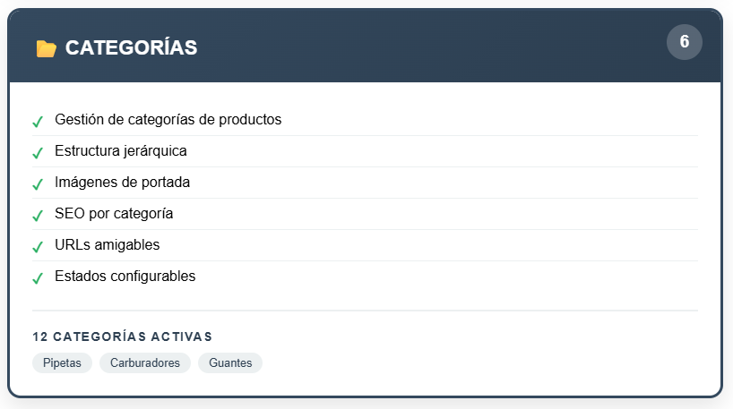
Funcionalidades por módulo

Slide 14
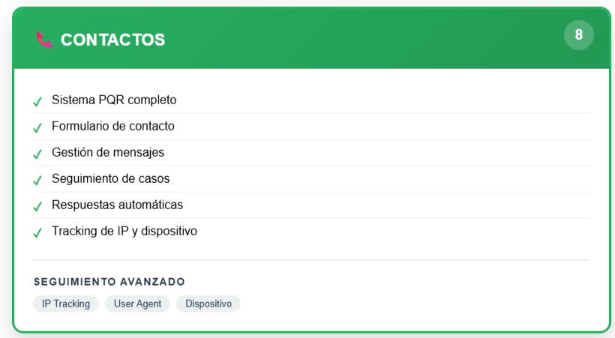
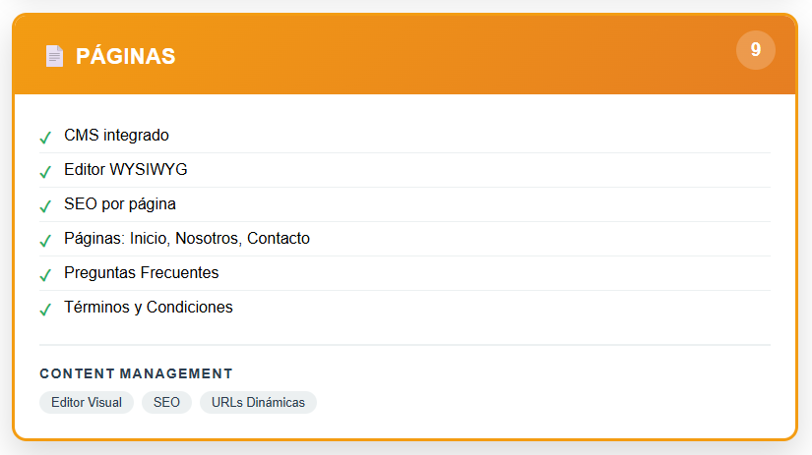
Funcionalidades por módulo

Slide 15
Reglas del negocio

Slide 16
Demostración de las reglas del negocio
RN01 - Registro de Usuario
Todo usuario debe proporcionar nombre completo, correo electrónico, número móvil, contraseña, fecha de nacimiento y sexo para registrarse
El usuario debe aceptar términos y condiciones para completar el registro
El sistema debe confirmar el registro antes de permitir el acceso
RN02 - Inicio de Sesión
Los usuarios deben autenticarse con nombre completo, cédula y contraseña
Solo usuarios registrados pueden acceder al sistema
El usuario debe estar previamente registrado para poder iniciar sesión
RN03 - Gestión de Usuarios
Solo el administrador puede eliminar, actualizar, modificar y consultar usuarios
Se requiere código de usuario para las operaciones de gestión
El usuario debe estar registrado en el sistema para ser gestionado
RN04 - Asignación de Roles
Solo el administrador puede asignar roles a los usuarios
Cada rol determina el nivel de acceso y funciones disponibles en el sistema
Se requiere código de rol y nombre de rol para la asignación
Reglas de Inventario
RN05 - Registro de Entradas
Solo usuarios con perfil de administrador y vendedor pueden registrar entradas de productos
Se requiere código de producto y fecha para registrar entradas
Todos los productos deben tener características y cantidades definidas

Slide 17
Demostración de las reglas del negocio
RN06 - Registro de Salidas
Solo usuarios con perfil de administrador y vendedor pueden registrar salidas de productos
Se requiere código de producto y fecha para registrar salidas
Las salidas deben corresponder a productos existentes en el inventario
RN07 - Gestión de Productos
Los productos deben estar registrados con todos los datos requeridos antes de ser gestionados
Se requiere código de producto, características, nombre y fecha de entrada
Las operaciones incluyen mover, eliminar, actualizar y modificar productos
RN08 - Control de Stock
El sistema debe calcular automáticamente las cantidades disponibles restando salidas de entradas
Debe generar alertas cuando las cantidades sean bajas
Se requiere código de producto y cantidades para el control de stock
Reglas de Ventas y Compras
RN09 - Carrito de Compras
Solo se pueden agregar productos con cantidades suficientes en stock
Se requiere código de producto y cantidades para registrar ventas
Las cantidades pueden modificarse antes de la confirmación de compra
RN10 - Generación de Factura
La factura debe incluir precio total, número de factura, fecha de compra y datos del comprador
Se requiere nombre de usuario, código de productos, cantidades y fecha
Solo se genera factura si hay cantidades disponibles de productos

Slide 18
Demostración de las reglas del negocio
RN11 - Comprobante de Pago
El sistema debe validar la transacción antes de emitir el comprobante
Solo se aceptan transacciones con plataformas autorizadas
Se requiere número de factura, precio total y confirmación de transferencia
RN12 - Gestión de Ventas
Solo usuarios con perfil administrador pueden gestionar ventas
El sistema debe generar y almacenar informes diarios automáticamente
Se requiere nombre, fecha, código de producto, número de factura y comprobante de pago
Reglas de Perfil de Usuario
RN13 - Perfil Personal
Solo usuarios registrados pueden acceder a su perfil
Los usuarios pueden editar y actualizar sus datos personales
Se requieren documento de identidad, foto, edad, sexo y descripción
RN14 - Historial de Cliente
Solo se muestra historial a usuarios que hayan realizado al menos una compra
El historial debe incluir nombre, código, descripción, precio total y fecha de compra
Los productos favoritos se identifican con símbolo de corazón seleccionable
Reglas de Catálogo
RN15 - Visualización de Catálogo
Solo usuarios registrados pueden acceder al catálogo completo
Los productos deben estar ordenados por categorías
Cada producto debe mostrar nombre, descripción y código

Slide 19
Demostración de las reglas del negocio
Reglas de PQR (Peticiones, Quejas y Reclamos)
RN16 - Presentación de Quejas
Los usuarios deben haber interactuado previamente con la plataforma
Se requiere inicio de sesión para acceder a la sección de quejas y reclamos
Sistema de calificación de 1 a 5 estrellas (1=inconforme, 5=excepcional)
RN17 - Gestión de PQR
Solo el administrador puede ver y gestionar quejas y peticiones
Se debe registrar nombre de usuario, fecha y hora de cada queja o petición
El sistema debe mostrar todos los mensajes al gerente/administrador
Reglas de Seguridad y Privacidad
RN18 - Seguridad del Sistema
Todos los usuarios deben tener contraseña para garantizar privacidad
El sistema debe ser monitoreado constantemente
Se debe garantizar transparencia en transacciones y privacidad del perfil
RN19 - Disponibilidad del Sistema
El sistema debe ser funcional las 24 horas
Se debe garantizar base de datos estable y rápida
El sistema debe mantener rendimiento óptimo en todo momento
Reglas de Plataforma
RN20 - Compatibilidad
El sistema funcionará únicamente como aplicación móvil (Android e iOS)
No se desarrollará versión web, solo APP móvil
Los usuarios deben usar dispositivos móviles para acceder al sistema

Slide 20


Slide 21
Preguntas
Tiempo: Máximo 5 min.

